Slide 1
MELHORIA DA ATENÇÃO AO PRÉ-NATAL E PUERPÉRIO NA ESF BARRINHA, MUNICÍPIO DE MATIAS OLIMPIO, PI
Aluno: José Willian Rego Resende
Orientadora: Elenir Teresinha Rizzetti Anversa
Pelotas, setembro de 2013

Slide 2
INTRODUÇÃO
O Pré-natal como estratégia de seguimento gestacional;
Mortalidade materna e neonatal;
O município de Matias Olímpio – PI, tem uma população de 10.485 habitantes, estando localizado na microrregião do baixo Parnaíba piauiense.
Sistema de saúde Municipal

Slide 3
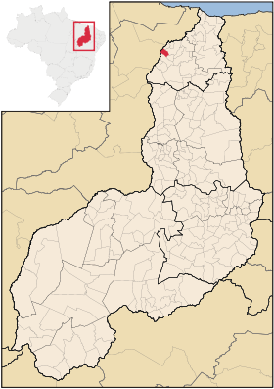
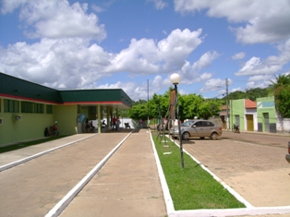
Matias Olímpio- PI

Slide 4
INTRODUÇÃO
UBS BARRINHA
Recursos SUS
Sem vínculo c/ instituição de ensino
Enquadrada na ESF
Uma única equipe
01 médico, 01 enfermeiro, 01 TE, 01 dentista, 06 ACS.
Zona rural, 2800 pessoas, a maioria em CEP

Slide 5
OBJETIVO GERAL
Melhorar a atenção pré-natal e puerperal na Unidade da Estratégia Saúde Família Barrinha do município de Matias Olímpio/PI.

Slide 6
METODOLOGIA
Foi estruturado em quatro meses.
Participantes da pesquisa:
Gestantes da área de abrangência do Pré-natal cadastradas, não cadastradas e mulheres com quadro sugestivo.
Caderno de Atenção Básica n° 32 do Ministério da Saúde (2012).

Slide 7
METODOLOGIA
Eixo I
Organização e gestão do serviço
Eixo II
Monitoramento e avaliação
Eixo III
Engajamento público
Eixo IV
Educação em saúde

Slide 8
OBJETIVOS
Ampliar a cobertura do pré-natal.
Melhorar a qualidade da atenção ao pré-natal e puerpério realizado na Unidade de Barrinha.
Melhorar a adesão ao pré-natal.
Melhorar a qualidade da atenção ao pré-natal e puerpério realizado na Unidade.
Melhorar registros das informações.
Mapear as gestantes de risco.
Realizar promoção da Saúde.

Slide 9
METAS
Relativas ao objetivo 1:
1. Ampliar a cobertura das gestantes da área com pré-natal na Unidade Básica de Saúde (UBS) para 80%.
2. Captar todas as gestantes da área que não fazem pré-natal nem na UBS nem em outro serviço.
3. Garantir a captação de 80% das gestantes no primeiro trimestre de gestação
Relativas ao objetivo 2:
1. Recuperar 100% das gestantes faltosas às consultas de pré-natal.

Slide 10
METAS
Relativas ao objetivo 3:
Capacitar 100% da equipe para a utilização de um protocolo de pré-natal (apresentação, leitura).Ex.: protocolo do Ministério da Saúde.
Realizar pelo menos um exame ginecológico por trimestre em 100% das gestantes durante o pré-natal.
Realizar pelo menos um exame de mamas em 100% das gestantes durante o pré-natal.
Garantir a 100% das gestantes a prescrição de suplementação de sulfato ferroso e ácido fólico, conforme protocolo.

Slide 11
METAS
Relativas ao objetivo 3:
100% das gestantes a solicitação de ABO-Rh, na primeira consulta.
100% das gestantes a solicitação de hemoglobina/hematócrito, na primeira consulta e outro próximo à 30ª semana de gestação.
100% das gestantes a solicitação de glicemia de jejum na primeira consulta e próximo à 30ª semana de gestação.
100% das gestantes a solicitação de VDRL, na primeira consulta e próximo à 30ª semana de gestação.
100% das gestantes a solicitação de exame de Urina tipo 1 com urocultura e antibiograma, na primeira consulta e próximo à 30ª semana de gestação.

Slide 12
METAS
Relativas ao objetivo 3:
100% das gestantes a solicitação da testagem anti-HIV na primeira consulta e próximo à 30ª semana de gestação.
100% das gestantes a solicitação de sorologia para hepatite B (HBsAg), na primeira consulta.
100% das gestantes a solicitação de sorologia para toxoplasmose (IgG e IgM), na primeira consulta (se disponível). Exame essencial em áreas de alta prevalência de toxoplasmose.
100% de atendimento das intercorrências na gestação.

Slide 13
METAS
Relativas ao objetivo 3:
100% das gestantes completem o esquema da vacina antitetânica.
100% das gestantes completem o esquema da vacina de Hepatite B.
Realizar exame de puerpério em 100% das gestantes entre o 30º e 42º dia do pós-parto.
Garantir consulta especializada para 100% das gestantes que apresentarem esta necessidade.
Realizar avaliação de saúde bucal em 100% das gestantes durante o pré-natal.

Slide 14
METAS
Relativas ao objetivo 4:
Registrar na ficha espelho de pré-natal/vacinação em 100% das gestantes.
Relativas ao objetivo 5:
Monitorar a realização de avaliação de risco gestacional em 100% das gestantes.
Relativas ao objetivo 6:
100% das gestantes orientações nutricionais durante a gestação.
Promover o aleitamento materno junto a 100% das gestantes.
Orientar 100% das gestantes sobre os cuidados com o recém-nascido (teste do pezinho, decúbito dorsal para dormir).
Orientar 100% das gestantes sobre anticoncepção após o parto.
Orientar 100% das gestantes sobre os riscos do tabagismo e do uso de álcool e drogas na gestação.

Slide 15
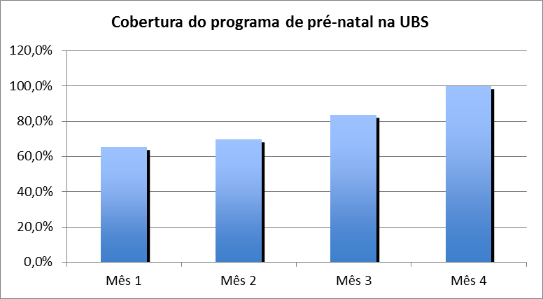
RESULTADOS

Slide 16
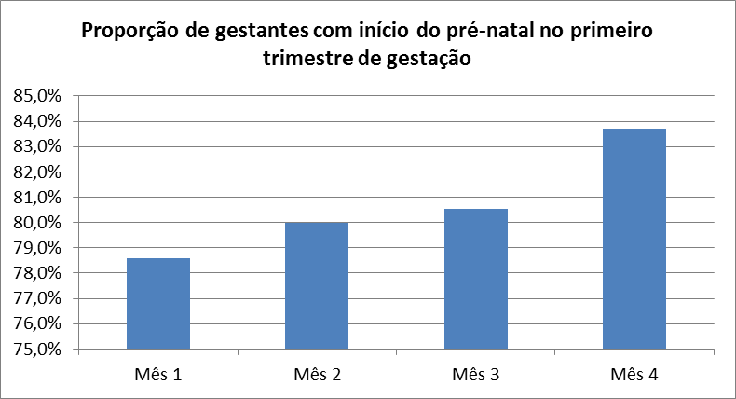
RESULTADOS

Slide 17
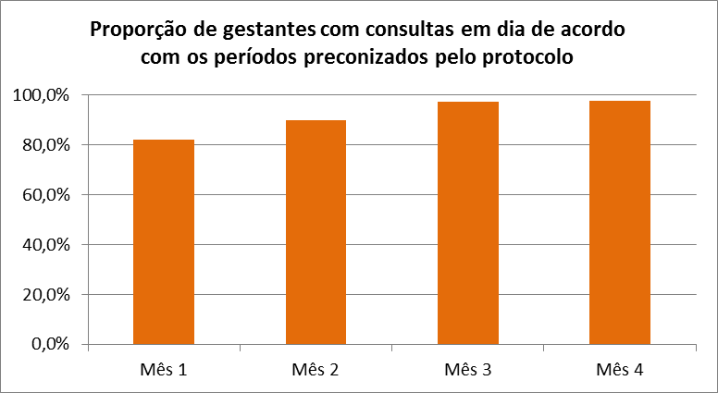
RESULTADOS

Slide 18
RESULTADOS
Proporção de gestantes faltosas

Slide 19
RESULTADOS
Proporção de profissionais capacitados

Slide 20
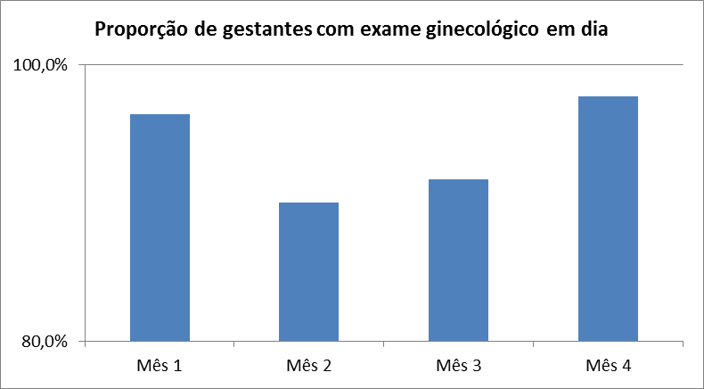
RESULTADOS

Slide 21
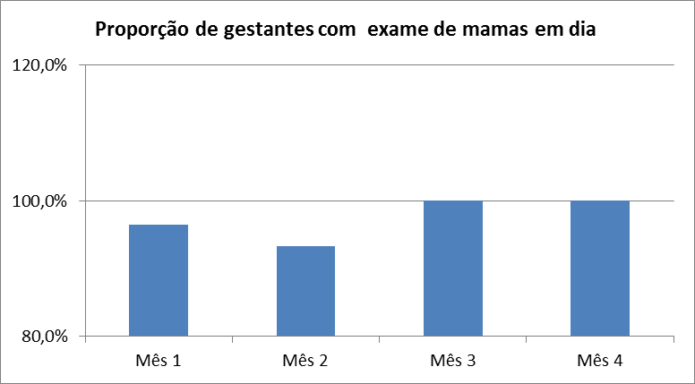
RESULTADOS

Slide 22
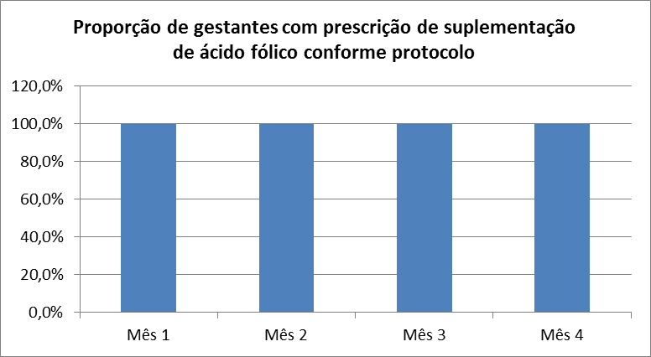
RESULTADOS

Slide 23
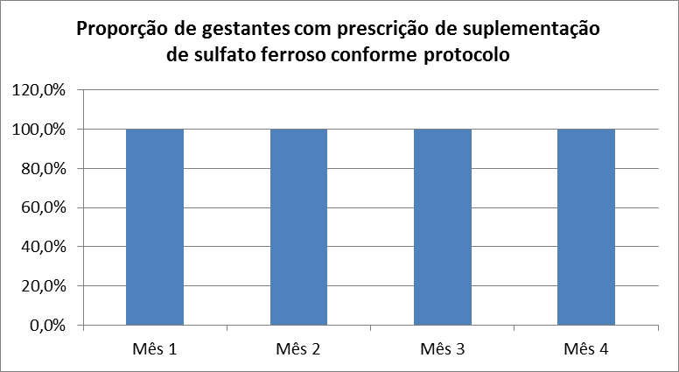
RESULTADOS

Slide 24
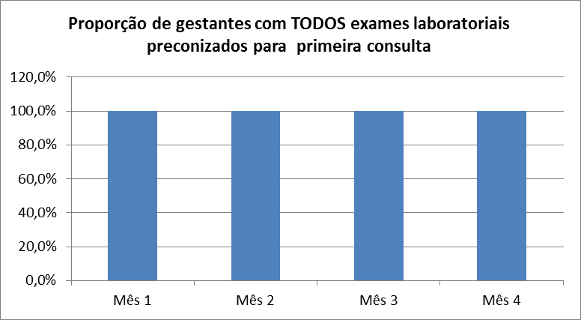
RESULTADOS

Slide 25
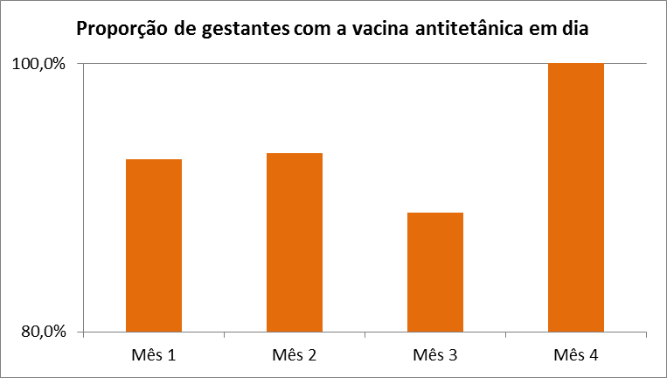
RESULTADOS

Slide 26
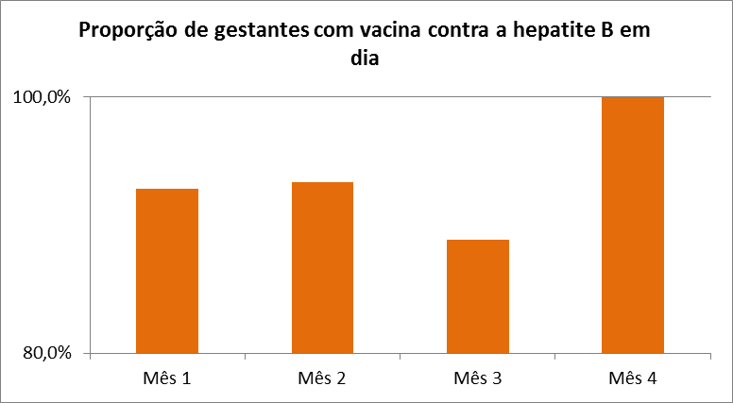
RESULTADOS

Slide 27
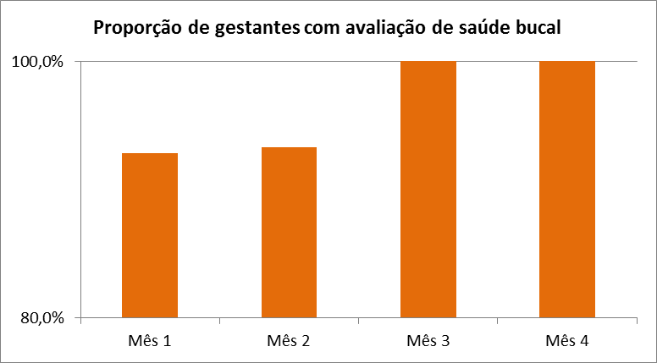
RESULTADOS

Slide 28
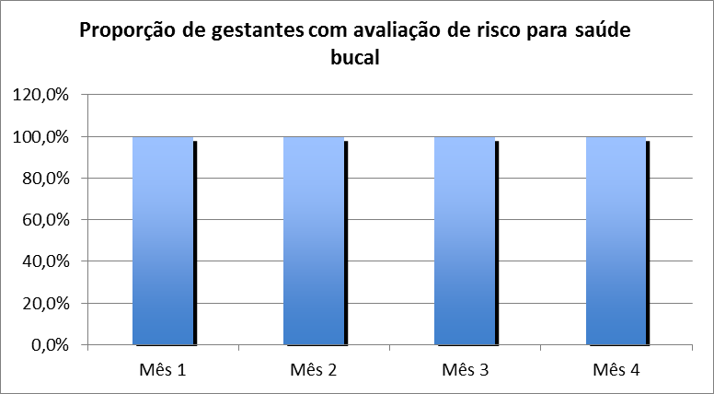
RESULTADOS

Slide 29
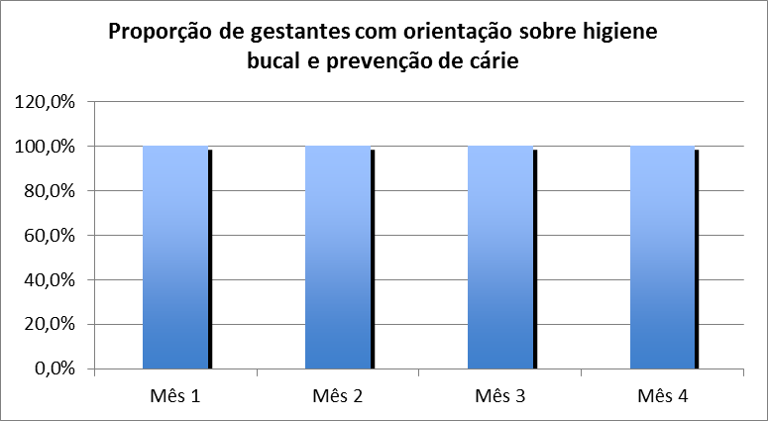
RESULTADOS

Slide 30
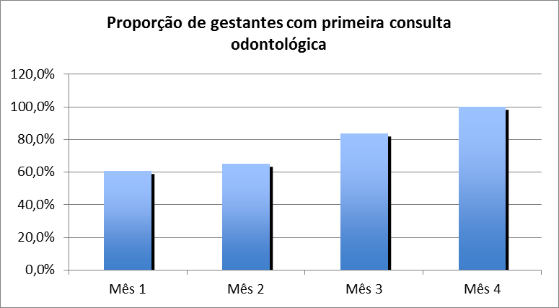
RESULTADOS

Slide 31
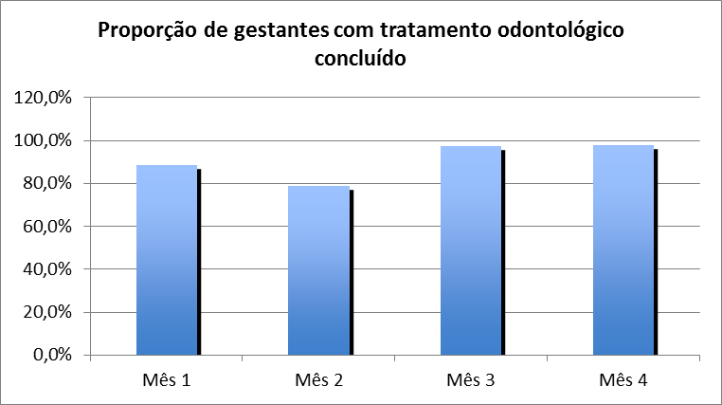
RESULTADOS

Slide 32
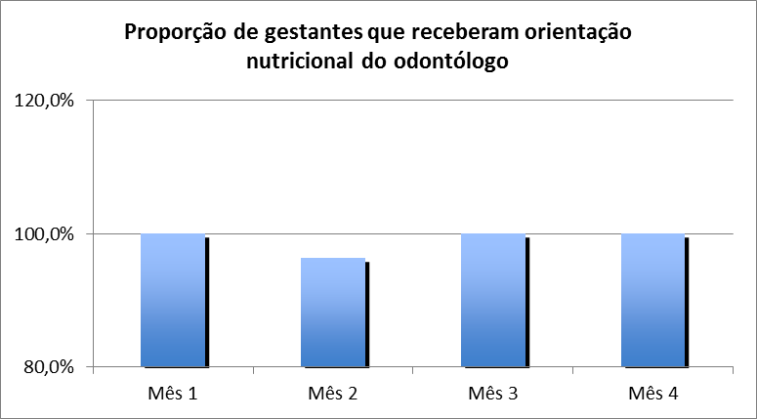
RESULTADOS

Slide 33
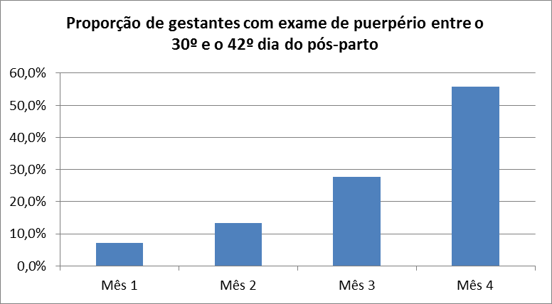
RESULTADOS

Slide 34
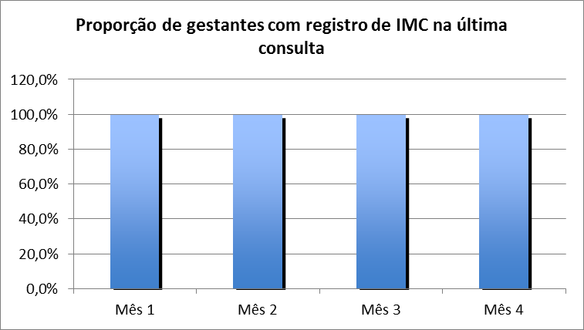
RESULTADOS

Slide 35
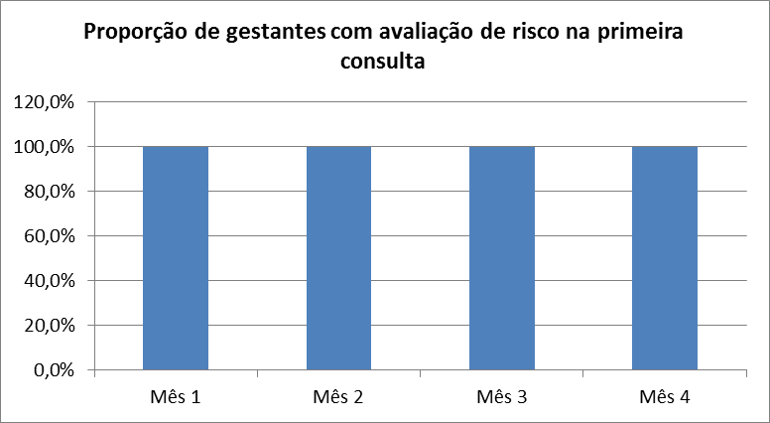
RESULTADOS

Slide 36
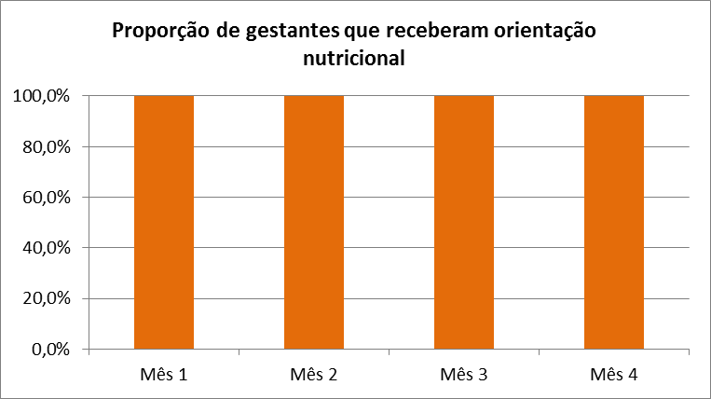
RESULTADOS

Slide 37
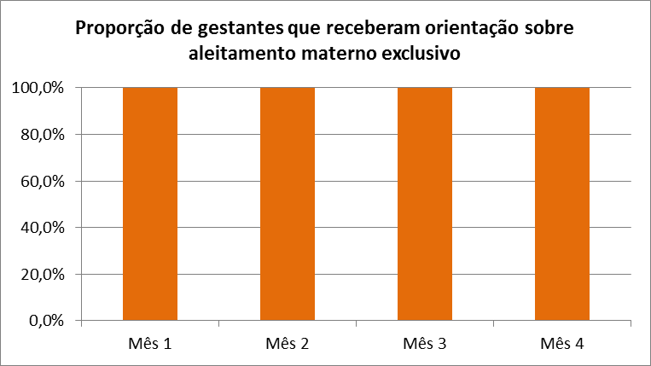
RESULTADOS

Slide 38
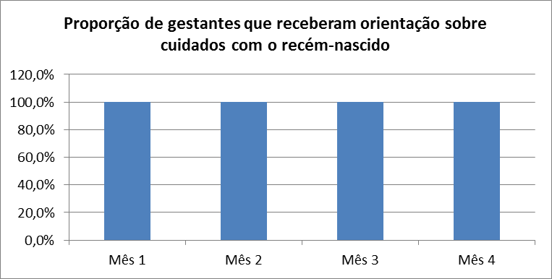
RESULTADOS

Slide 39
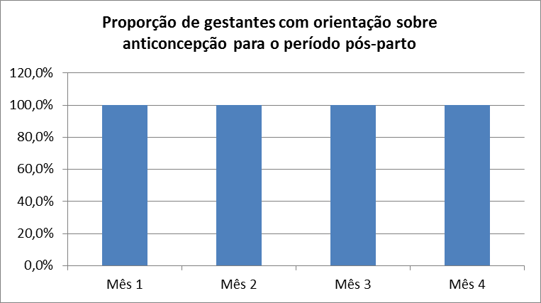
RESULTADOS

Slide 40
RESULTADOS

Slide 41
DISCUSSÃO
Ampliação da cobertura da atenção ao pré-natal e ao puerpério
Melhoria dos registros e qualificação da atenção;
Gestantes com consulta em dia e aumento do percentual no ingresso precoce
Resultados significativos obtidos na área da saúde bucal,
Incorporação a rotina na UBS

Slide 42
Reflexão crítica sobre seu processo pessoal de aprendizagem
Expectativas iniciais
A importância do processo de intervenção frente formação como profissional e como cidadão.
Aprendizados mais relevantes
Organização
Gerenciamento
Planejamento ação
Avaliação
O que ficou?

Slide 43
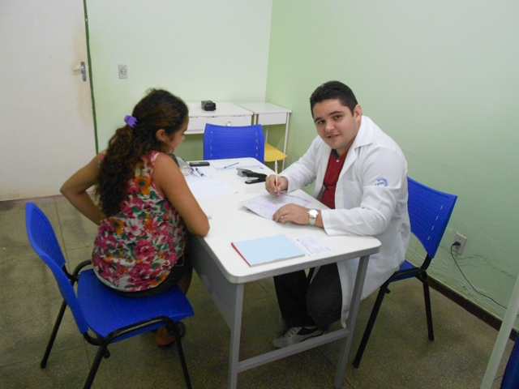

Slide 45
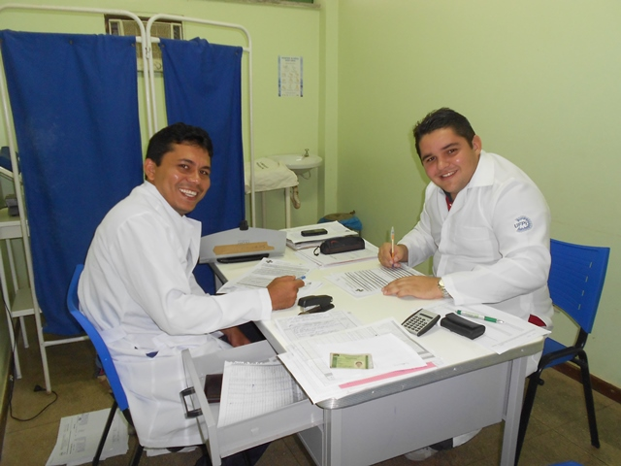

Slide 46
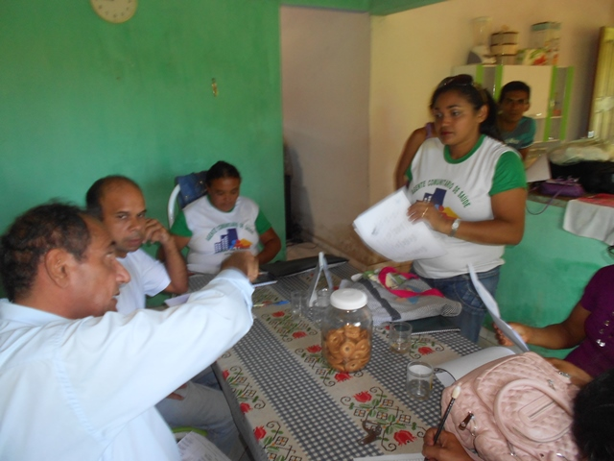

Slide 47
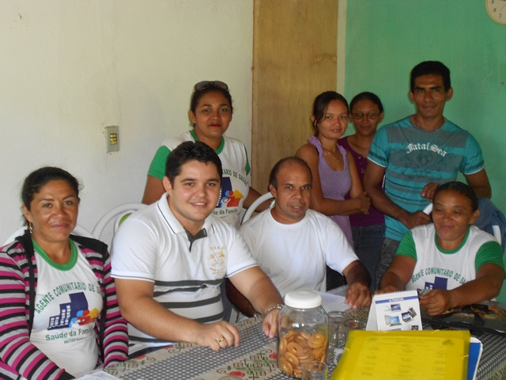

Slide 48
Muito Obrigado pela Atenção !

